Slide 1
dòng điện không đổi
Chương II
Notes:
Are your classroom colors different than what you see in this template? That’s OK! Click on Design -> Variants (the down arrow) -> Pick the color scheme that works for you!
Feel free to change any “You will…” and “I will…” statements to ensure they align with your classroom procedures and rules!

Slide 2
Chương II: Dòng điện không đổi
Cường độ dòng điện
Nguồn điện (nguyên tắc hoạt động, suất điện động, pin và acquy)
Công và công suất của dòng điện
Định luật Ôm cho toàn mạch
Ghép nguồn điện thành bộ

Slide 3
Ghép đôi
Dòng điện
1
A
Đơn vị đo cường độ dòng điện
Dòng điện trong kim loại
2
B
Chiều dịch chuyển của
các điện tích dương
Chiều của quy ước của dòng điện
3
C
Dòng chuyển dời có hướng của
các eletron tự do
Cường độ dòng điện
4
D
Dụng cu đo cường độ dòng điện
Ampe (A)
5
E
Dòng chuyển dời có hướng của
các điện tích
Ampe kế
6
F
Đại lượng thể hiện mức độ
mạnh yếu của dòng điện

Slide 4
Dòng điện có những tác dụng nào sau đây ? Nêu các ứng dụng thực tế của tác dụng đó.
Tác dụng từ
Tác dụng sinh học
Tác dụng nhiệt
Tác dụng hóa học
Tác dụng phát quang

Slide 5
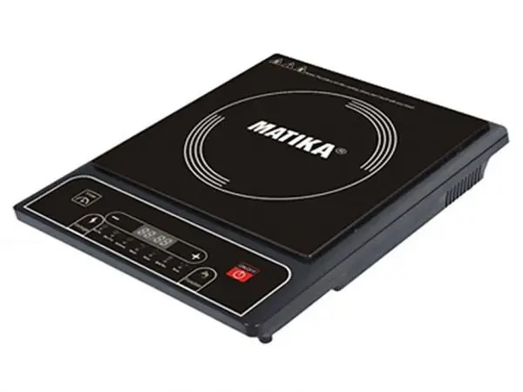
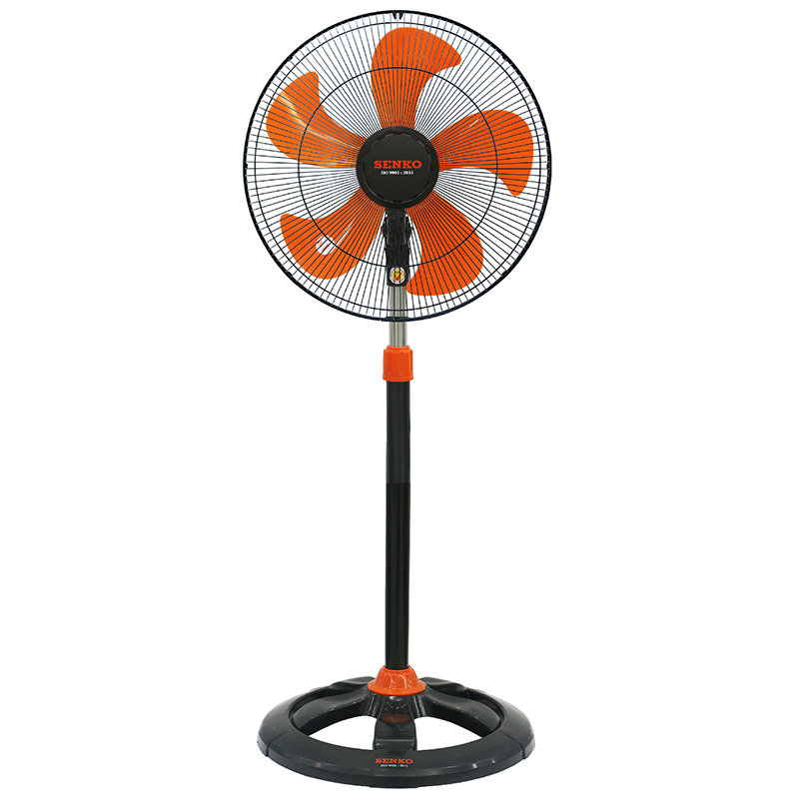
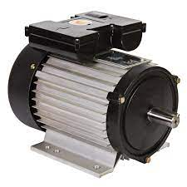
Tác dụng từ là tác dụng đặc trưng của dòng điện
Bếp từ
Động cơ điện
Quạt điện

Slide 6
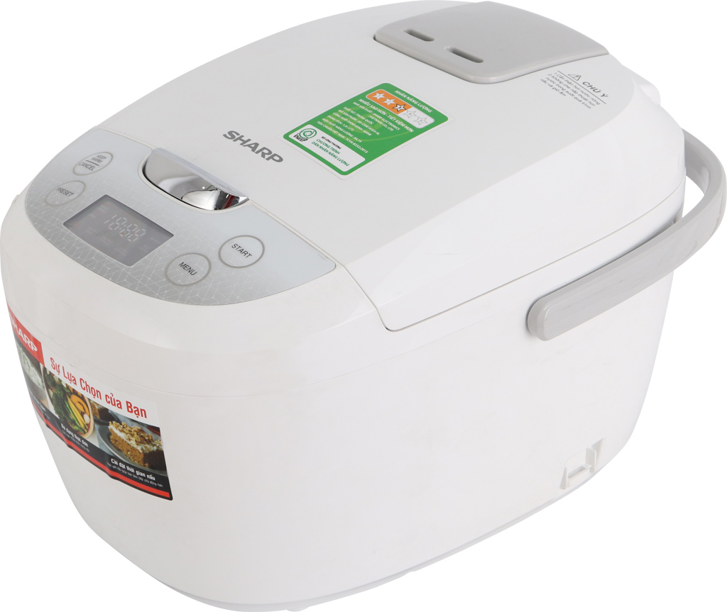
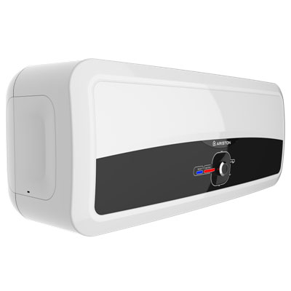
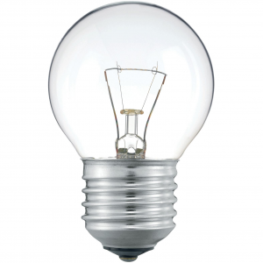
Tác dụng nhiệt là tác dụng quen thuộc của dòng điện
Bình nước nóng
Nồi cơm điện
Bóng đèn dây tóc

Slide 7
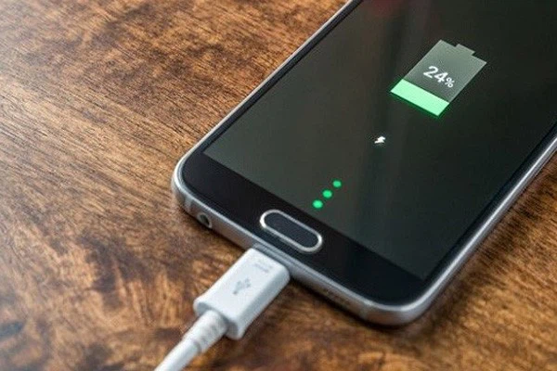
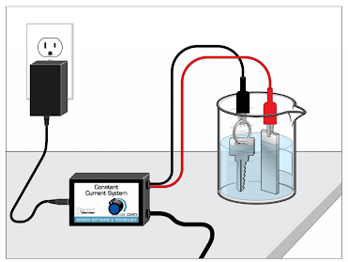
Tác dụng hóa học
Mạ kim loại (điện phân)
Sạc pin

Slide 8
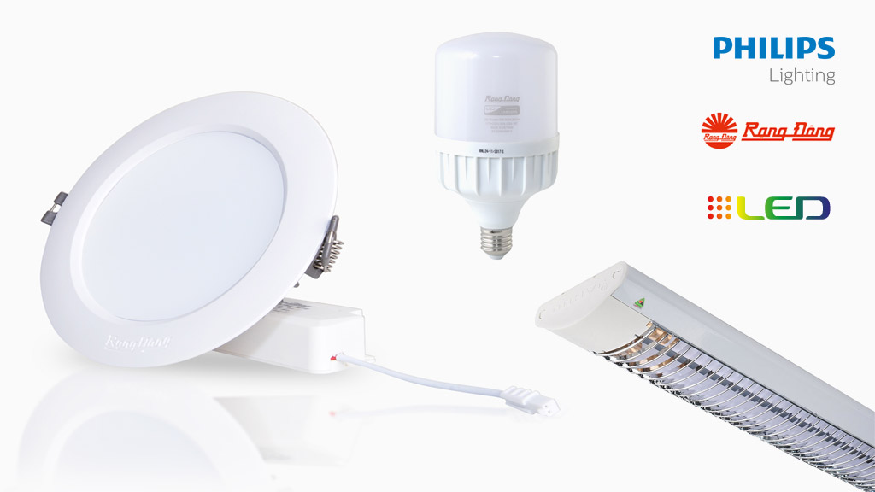
Tác dụng phát quang
Đèn LED
Màn hình TV LED

Slide 9
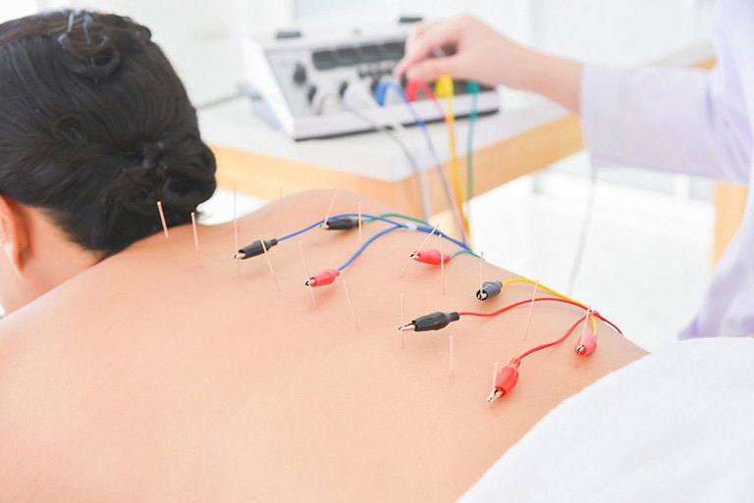
Tác dụng sinh học
Điện châm (châm cứu điện)
Điện giật

Slide 10
Kết luận:
Dòng điện là dòng các điện tích dịch chuyển có hướng.
Chiều quy ước của dòng điện là chiều chuyển động của các điện tích dương.
Dòng điện có nhiều tác dụng: tác dụng từ, tác dụng nhiệt, tác dụng hóa học, tác dụng sinh học …
Cường độ dòng điện đặc trưng cho độ mạnh, yếu của dòng điện và được đo bằng đơn vị Ampe (A)
I

Slide 11
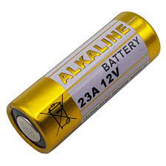
Trên một viên pin có ghi giá trị 12 V
Đây có phải là hiệu điện thế của viên pin hay không ?
Giá trị này cho biết điều gì ?
Viên pin này tạo ra dòng điện bằng cách nào ?

Slide 12
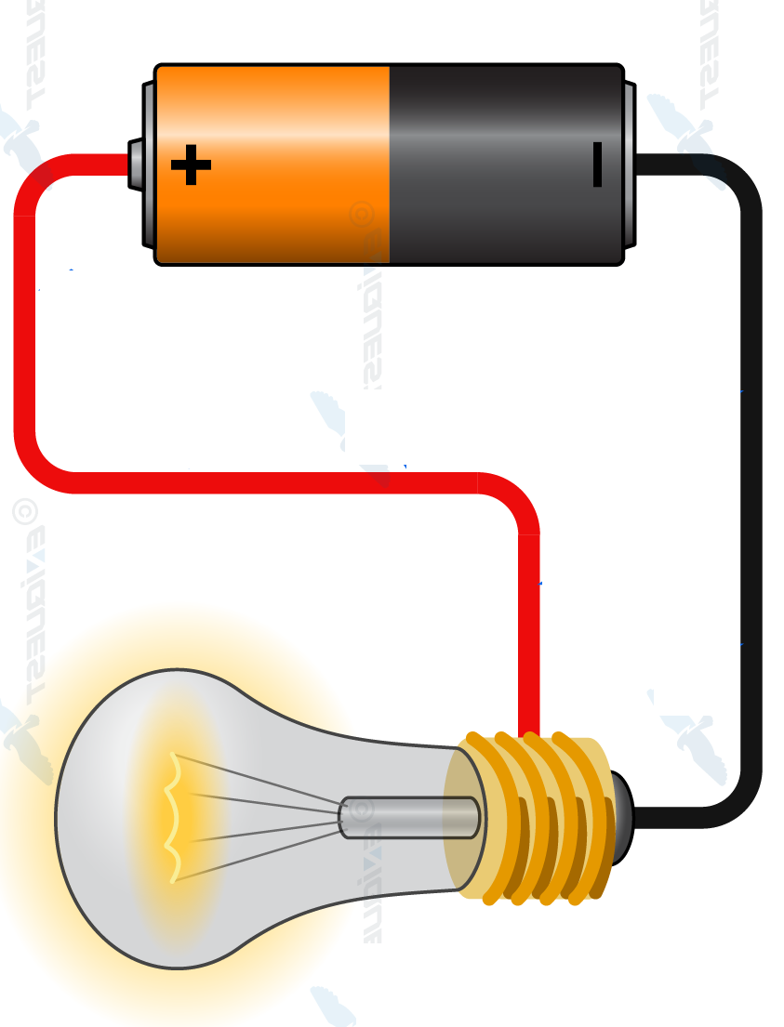
dòng điện không đổi Nguồn điện
Bài 7
Notes:
Are your classroom colors different than what you see in this template? That’s OK! Click on Design -> Variants (the down arrow) -> Pick the color scheme that works for you!
Feel free to change any “You will…” and “I will…” statements to ensure they align with your classroom procedures and rules!

Slide 13
1. Cường độ dòng điện
Định nghĩa: cường độ dòng điện đặc trưng cho tác dụng mạnh, yếu của dòng điện và được xác định bằng thương số của điện lượng Δq dịch chuyển qua tiết diện thẳng của vật dẫn trong khoảng thời gian Δt và khoảng thời gian đó.
$I= \frac{∆q}{∆t}$
Đơn vị: Ampe (A) $1(A)= \frac{1(C)}{1(s)}$
Dòng điện nào có cường độ lớn hơn ?

Slide 14
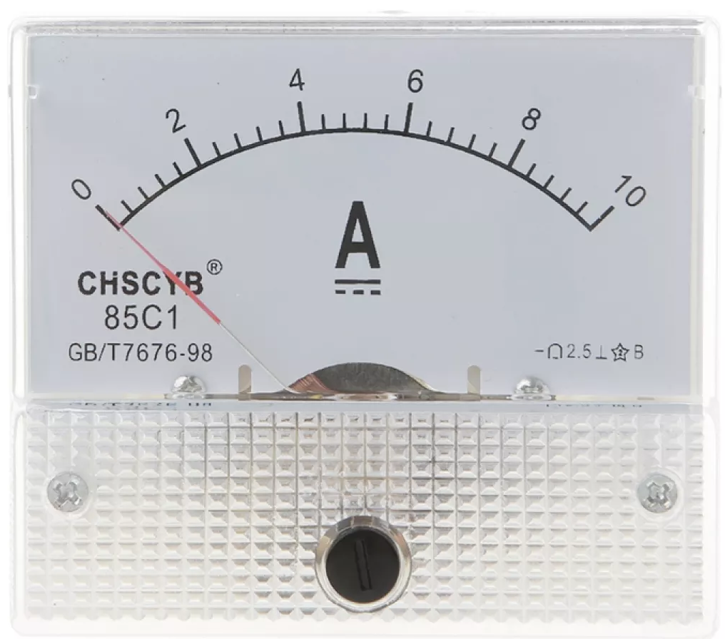
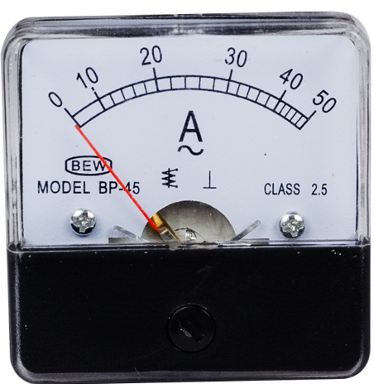
2. Dòng điện không đổi
Dòng điện không đổi là dòng điện có chiều và cường độ không thay đổi theo thời gian
$I= \frac{q}{t}$
Đồng hồ vạn năng
Ampe kế một chiều
Ampe kế xoay chiều

Slide 15
Câu hỏi 1: Dòng điện chạy trong mạch điện nào dưới đây không phải là dòng điện không đổi ?
Trong mạch điện thắp sáng đèn của xe đạp với nguồn điện là đinamô.
Trong mạch điện kín của đèn pin.
Trong mạch điện kín thắp sáng đèn với nguồn điện là acquy.
Trong mạch điện kín thắp sáng đèn với nguồn điện là pin mặt trời.

Slide 16
Câu hỏi 2: Trong một dây dẫn có dòng điện 1 A. Tính số electron dịch chuyển qua tiết diện thẳng của dây trong 1 phút.
Gọi số electron qua tiết diện thẳng trong 1 phút là: n
Điện lượng: q = n.|e|
Ta có: $I= \frac{q}{t}=\frac{n|e|}{t}→n=\frac{It}{|e|}$
Thay số: $n=\frac{1.60}{1,6.{10}^{−19}}=3,75.{10}^{20}$ (electron)

Slide 17
Câu hỏi 3: Điều kiện để có dòng điện là
chỉ cần các vật dẫn điện có cùng nhiệt độ nối liền với nhau tạo thành mạch điện kín.
chỉ cần duy trì một hiệu điện thế giữa hai đầu vật dẫn.
chỉ cần có hiệu điện thế.
chỉ cần có nguồn điện.

Slide 18
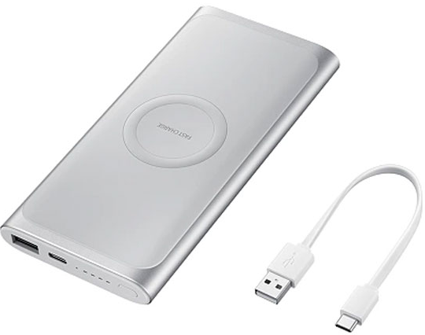
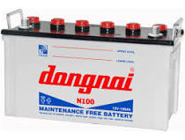
3. Nguồn điện
Điều kiện có dòng điện là phải có một hiệu điện thế đặt vào một vật dẫn (một mạch điện)
Nguồn điện là thiết bị tạo ra và duy trì hiệu điện thế giữa 2 cực của nguồn.
Các nguồn điện thường gặp:

Slide 19
3. Nguồn điện
Ở mạch ngoài: lực điện làm các điện tích dương đi theo chiều điện trường
Cực dương (V cao)
E
Bên trong nguồn: các điện tích dương di chuyển ngược chiều điện trường.
E
E
F_{lạ}
Phải có một loại lực đặc biệt (thắng được lực điện) làm cho các điện tích di chuyển bên trong nguồn.
=> gọi là: LỰC LẠ
Cực âm (V thấp)
E

Slide 20
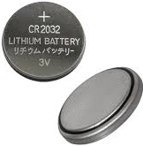
4. Suất điện động của nguồn điện:
Định nghĩa: Suất điện động của nguồn điện là đại lượng đặc trưng cho khả năng thực hiện công của nguồn điện và được đo bằng thương số giữa công A của lực lạ khi di chuyển một điện tích dương q ngược chiều điện trườngvà độ lớn của điện tích đó.
E = $\frac{A}{q}$
Đơn vị: Vôn (V)
Giá trị của suất điện động thường được ghi trên nguồn điện.
Mỗi nguồn điện được đặc trưng bởi suất điện độngE và điện trở trong r
E r

Slide 21
Câu hỏi 4: Suất điện động của nguồn điện là đại lượng đặc trưng cho khả năng
dự trữ điện của nguồn.
tạo ra các điện tích trong một giây.
thực hiện công của nguồn trong một giây.
thực hiện công của lực lạ khi di chuyển một đơn vị điện tích dương ngược chiều điện trường bên trong nguồn.

Slide 22
Câu hỏi 5: Suất điện động của một nguồn điện là 12 V. Tính công của lực lạ khi di chuyển điện tích +2 C từ cực âm đến cực dương bên trong nguồn.
Ta có: E = $\frac{A}{q}$
Công của lực lạ: A = qE = 2.12 = 24 J

Slide 23
5. Pin điện hóa:
Nguyên tắc: pin điện hóa gồm 2 điện cực có bản chất hóa học khác nhau được ngâm trong chất điện phân.
Hãy theo dõi clip sau và giải thích cách làm một quả PIN CHANH.

Slide 24
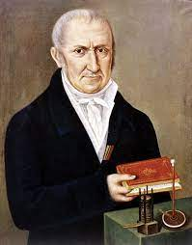
Pin Volta
Cực dương: Cu
Cực âm: Zn
Chất điện phân: H₂SO₄

Slide 25
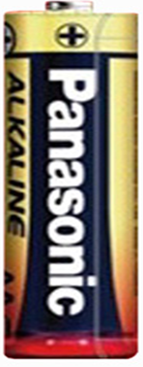
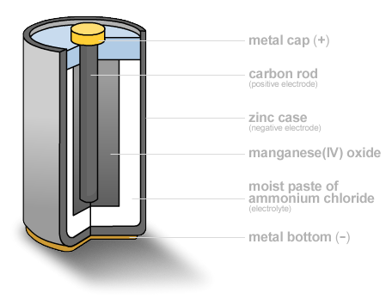
Pin khô
Mũ kim loại (+)
Thanh than chì
Không sử dụng dung lịch lỏng.
Không chứa axít mạnh
Khử được H₂ nên không tạo bọt khí, hạn chế điện trở trong.
Pin khô đã khắc phục nhược điểm của pin Volta như thế nào ?
Vỏ kẽm
MnO₂
NH₄Cl dạng keo
Đáy kim loại (-)

Slide 26
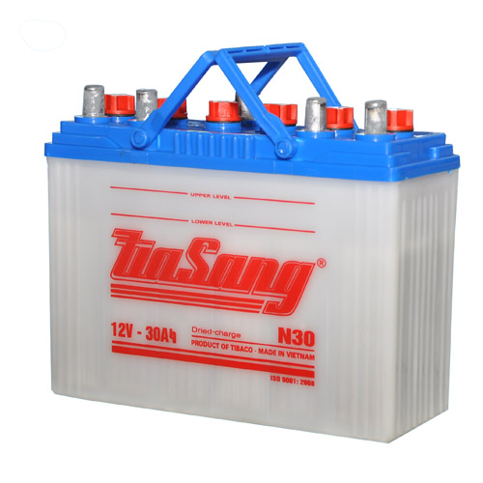
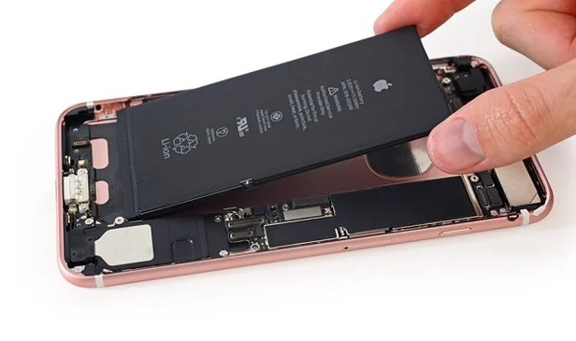
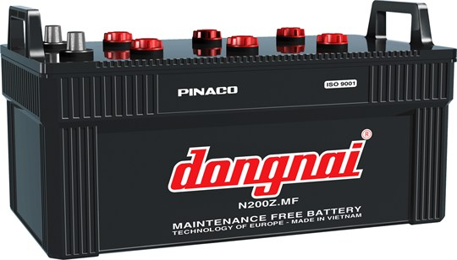
6. Acquy:
Acquy là nguồn điện có thể nạp lại để sử dụng nhiều lần nhờ phản ứng hóa học thuận nghịch.
Khi phát điện: acquy chuyển hóa năng thành điện năng
Khi nạp điện: acquy chuyển điện năng thành hóa năng
So sánh pin của điện thoại di động và acquy

Slide 27
Cấu tạo và hoạt động của Acquy chì - axit

Slide 28
Câu hỏi 6: Có thể tạo ra pin điện hóa bằng cách nào sau đây ?
Nhúng vào dung dịch điện phân 2 mảnh sắt.
Nhúng vào dung dịch điện phân 2 mảnh kẽm.
Nhúng vào dung dịch điện phân 1 mảnh đồng và 1 mảnh tôn.
Nhúng vào dung dịch điện phân 1 mảnh đồng và 1 mảnh gỗ.

Slide 29
Câu hỏi 7: Làm thế nào điện sạc điện cho acquy ?
Nối 2 cực của acquy với nguồn điện xoay chiều.
Nối 2 cực của acquy với hiệu điện thế một chiều có giá trị thích hợp.
Nối 2 cực của acquy vào máy phát điện gia đình.
Cắm acquy vào ổ điện gia đình.

Slide 30
Câu hỏi 8: Trên một bộ sạc dự phòng có ghi 5000 mAh. Giá trị này cho biết điều gì ?
Cường độ dòng điện tối đa có thể đưa vào sạc dự phòng.
Cường độ dòng điện tối đa mà sạc dự phòng có thể tạo ra.
Lượng điện tích tối đa (dung lượng) mà sạc dự phòng có thể lưu trữ.
Thời gian tối đa mà sạc dự phòng có thể phát điện.

Slide 31
Về nhà:
Làm các bài tập trong SGK, SBT
Thực hành chế tạo PIN CHANH
Chuẩn bị Bài 8. Điện năng, công suất.

